Slide 1
Летний оздоровительный лагерь им. И.Ф.Гастелло

Slide 2
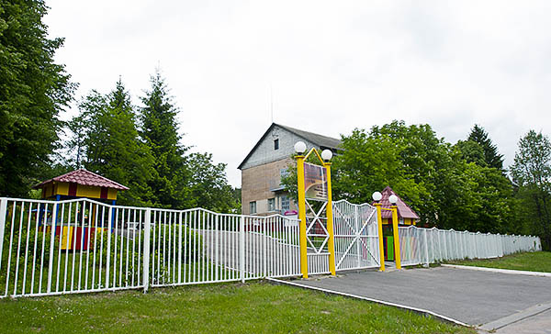
Место расположения лагеря
Минская область, Минский район, г. Заславль,
п. Зеленое, расположен в 25 км от г. Минска

Slide 3
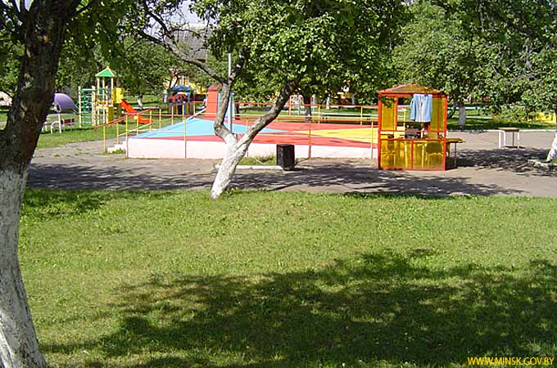
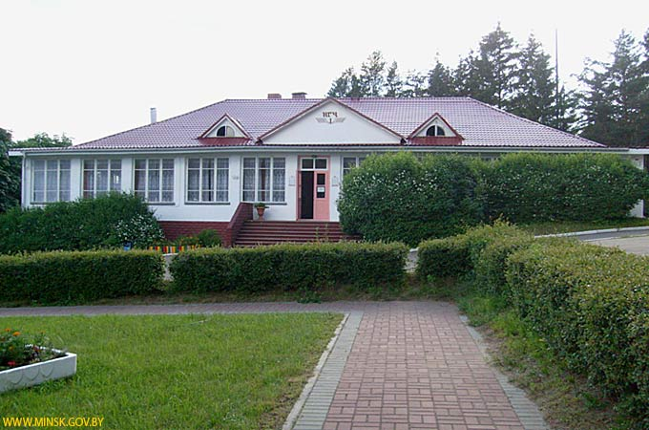
Характеристика лагеря, условия размещения
На территории лагеря расположены: 10 спальных одноэтажных корпусов и один двухэтажный, в которых дети проживают в комнатах по 4-18 человек (удобства на территории лагеря); столовая, баня, душевая, комната гигиены девочек, медицинский пункт.

Slide 4
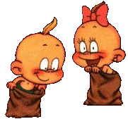
Организация досуга
Наличие физкультурно-оздоровительных сооружений: 2 волейбольные и баскетбольная площадки; беговая дорожка; яма для прыжков; площадка для мини-футбола; игровые зоны с оборудованием (4 новых современных спортивно-игровых комплекса); 10 столов для игры в настольный теннис; легкоатлетический комплекс.
Имеются: помещения для кружковой работы (компьютерный, тренажерный, творческое кофе, комната положительных эмоций, выжигание, фабрика самоделкина, резьба по дереву, золотая соломка, очумелые ручки и др., в зависимости от профиля смены), клуб, видеосалон. Для детей проводятся выездные экскурсии, организовываются концерты и другие культурно-массовые мероприятия.

Slide 5
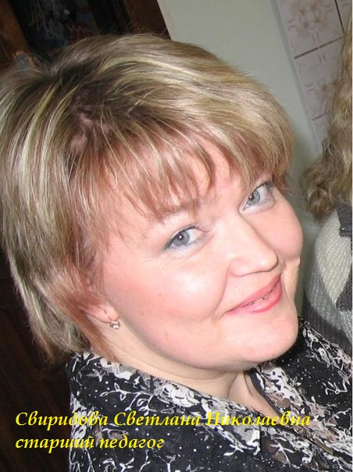
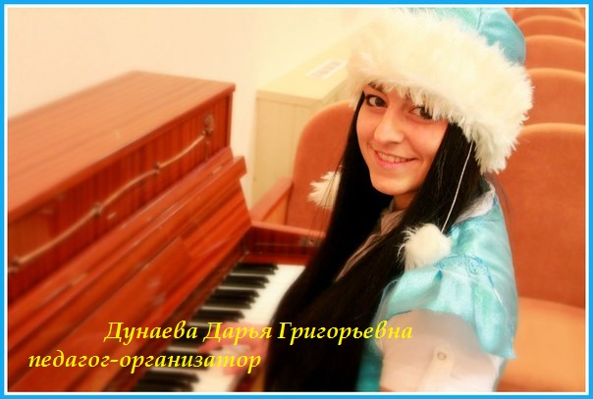
Наша администрация

Slide 6
Территория лагеря

Slide 7
Режим дня для детей 6-10 лет
Режимные моменты | Младшие отряды
Подъем и уборка | 8.00 – 8.10
Зарядка | 8.10 – 8.25
Личная гигиена | 8.25 – 8.45
Завтрак | 8.45 – 9.15
Трудовой десант | 9.15 – 10.15
2-ой завтрак | 10.15 – 10.30
Отрядные мероприятия, творческие дела, работа кружков, прогулка в лес, свободное время | 10.30 – 13.15
Предобеденное время | 13.15 – 13.30
Обед | 13.30 – 14.00
Послеобеденный сон | 14.30 – 17.00
Подъем, личная гигиена | 17.00 – 17.15
Полдник | 17.15 – 17.45
Свободное время | 17.45 – 18.00
Отрядные мероприятия, занятия физкультурой и спортом | 18.00 – 19.15
Подготовка к ужину | 19.15 – 19.30
Ужин | 19.30 – 20.00
Вечер отдыха (развлекательно-познавательная программа, дискотека) | 20.00 – 21.00
2-ой ужин | 21.00 – 21.15
Подготовка ко сну, вечерний туалет | 21.15 – 21.30
Сон | 21.30

Slide 8
Отрядный уголок

Slide 9
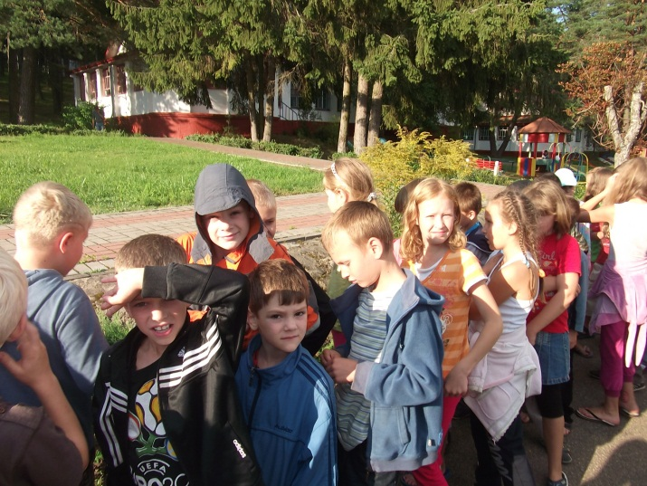
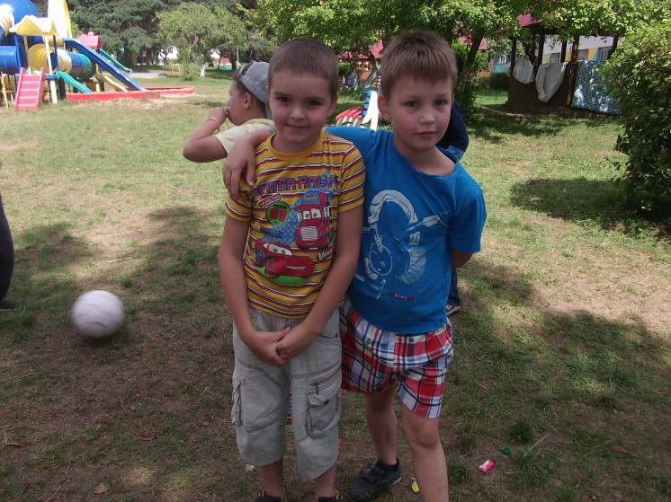
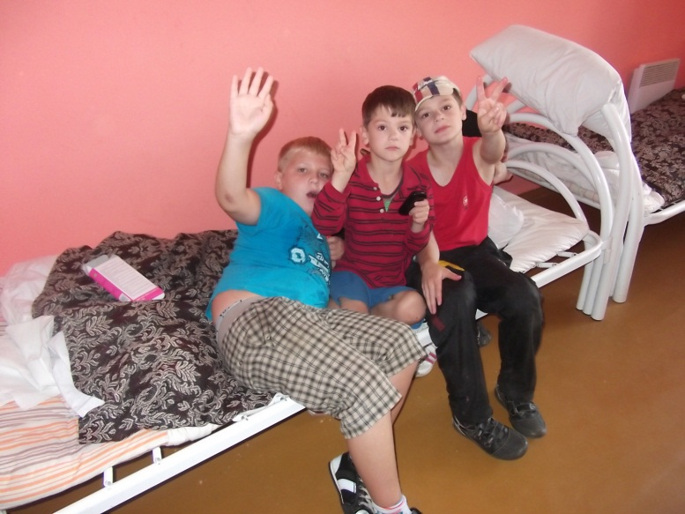
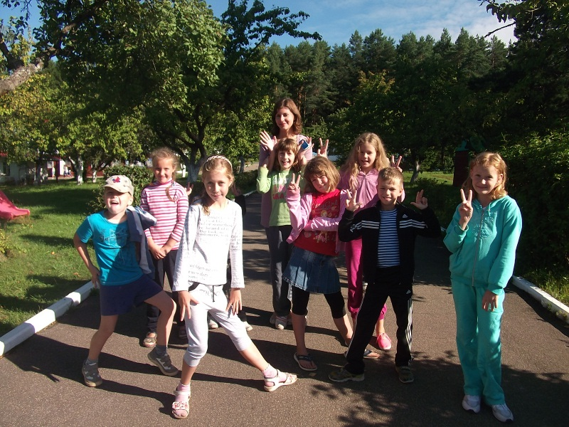
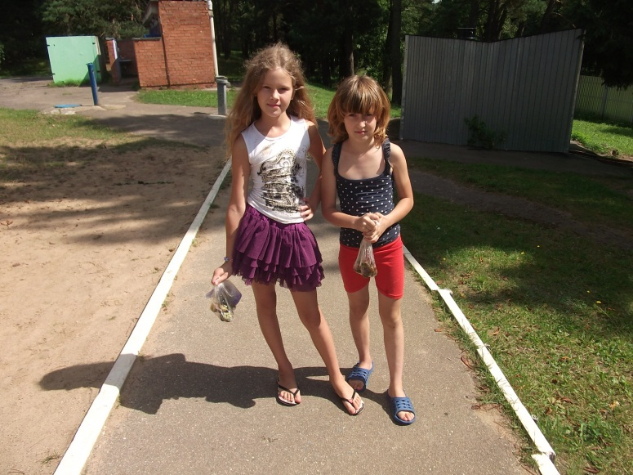
Наши любимые дети

Slide 12
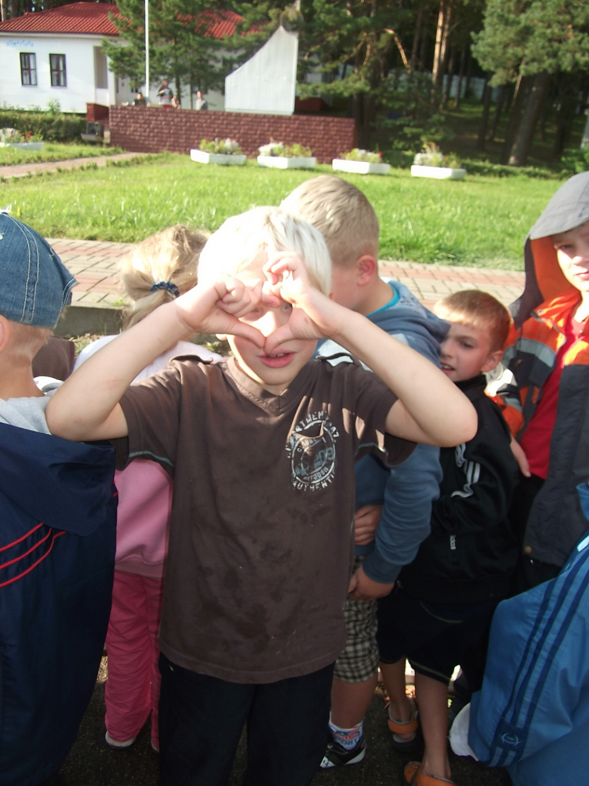
В лагере проводились различные мероприятия:
Супер Баба Яга
День Индейцев
Конкурс Черлидинга
Комический футбол
День Железнодорожника
Конкурс рисунков на асфальте
Форд Байярд

Slide 13
Супер Баба Яга

Slide 14
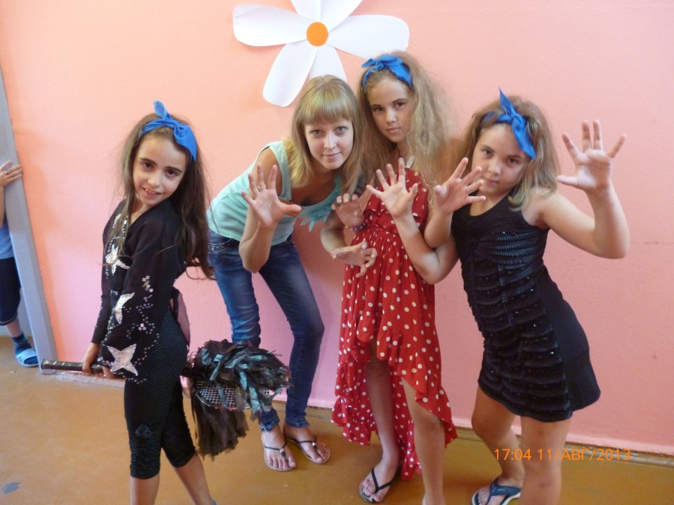
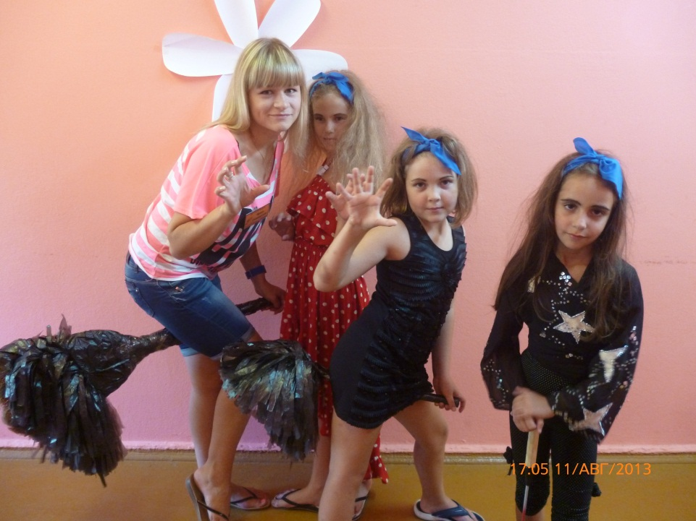
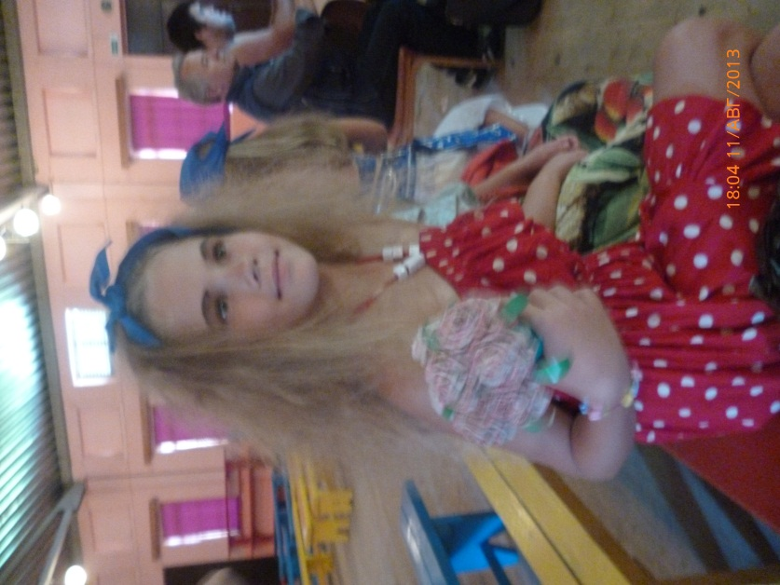
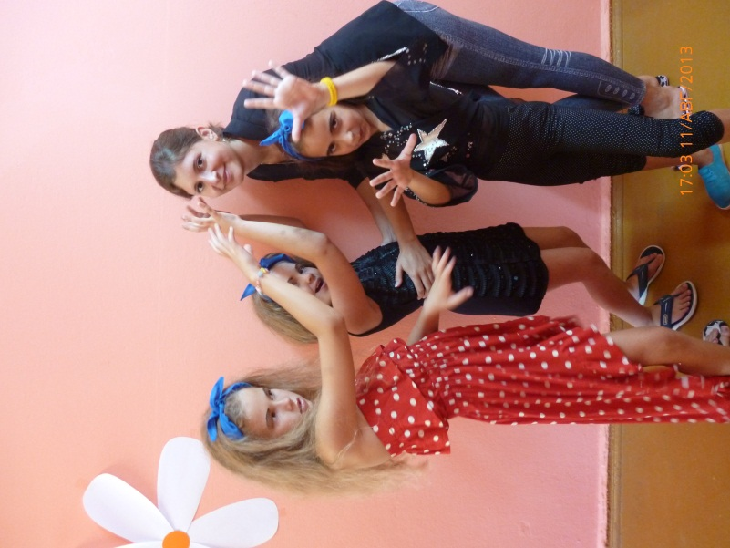

Slide 15
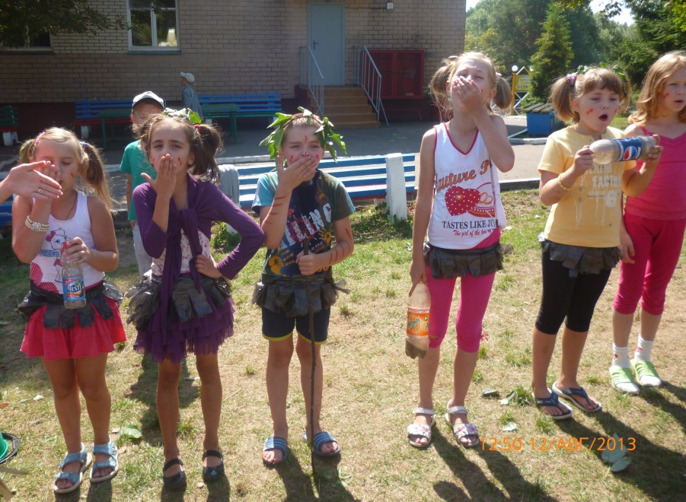
День Индейцев

Slide 16
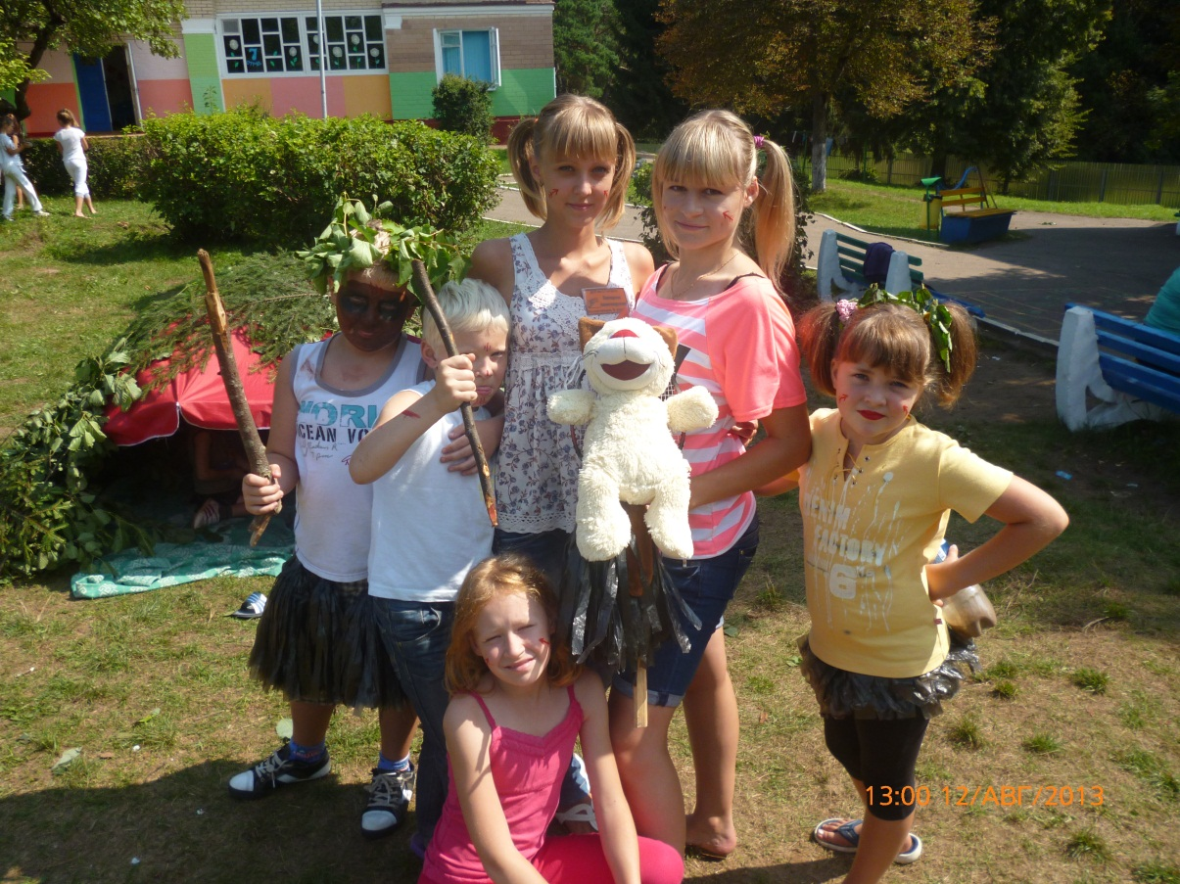

Slide 17
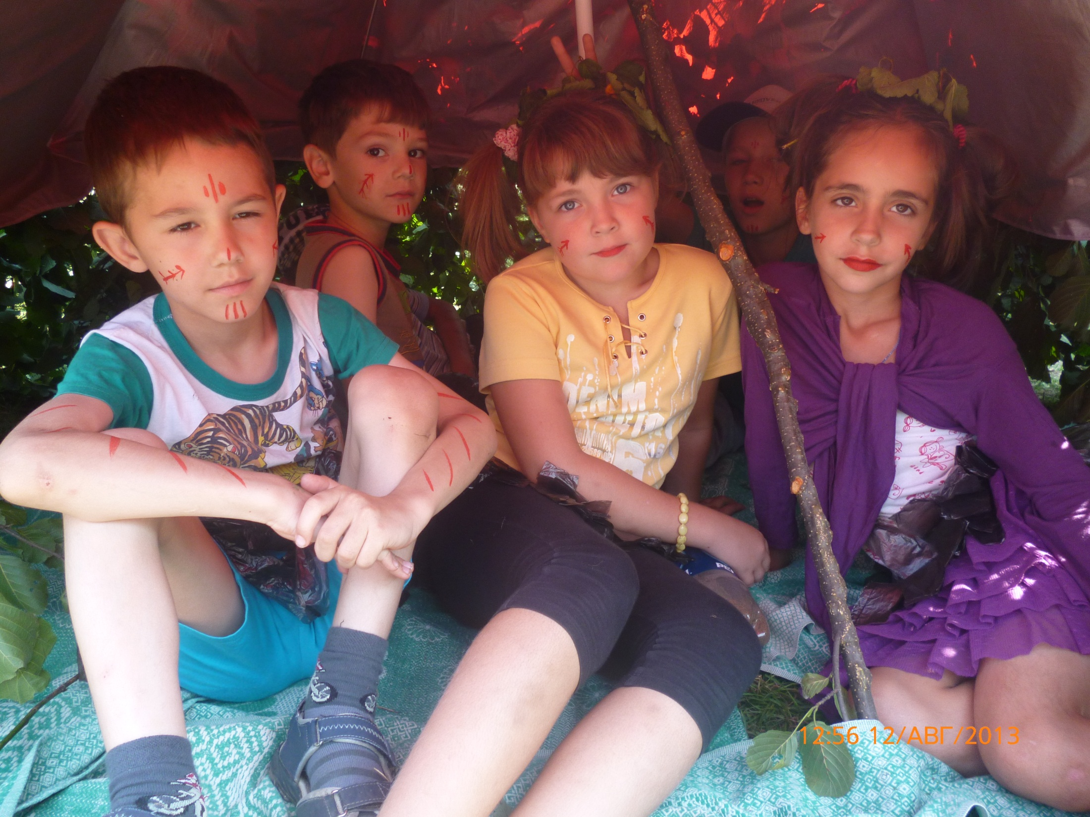

Slide 18
Конкурс Черлидинга

Slide 19
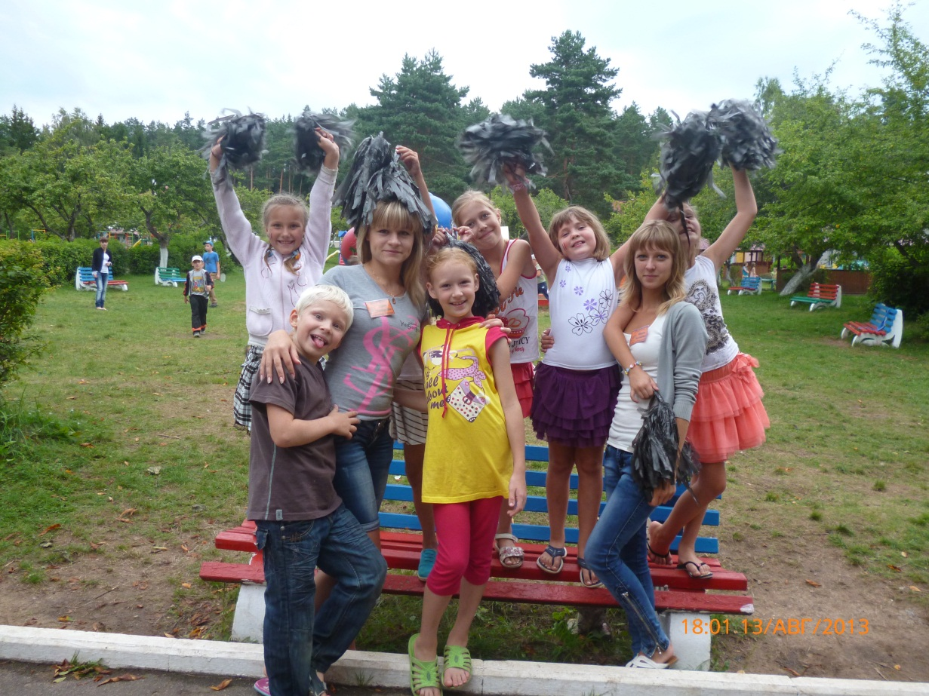
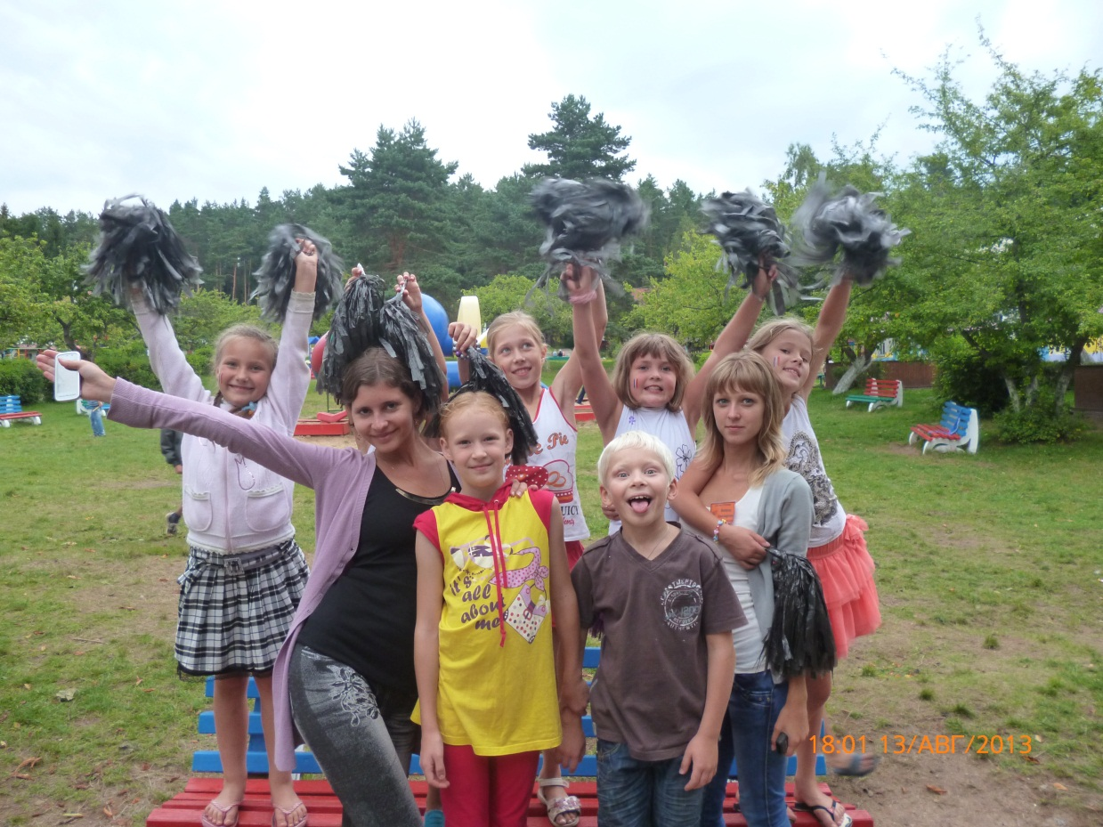

Slide 20
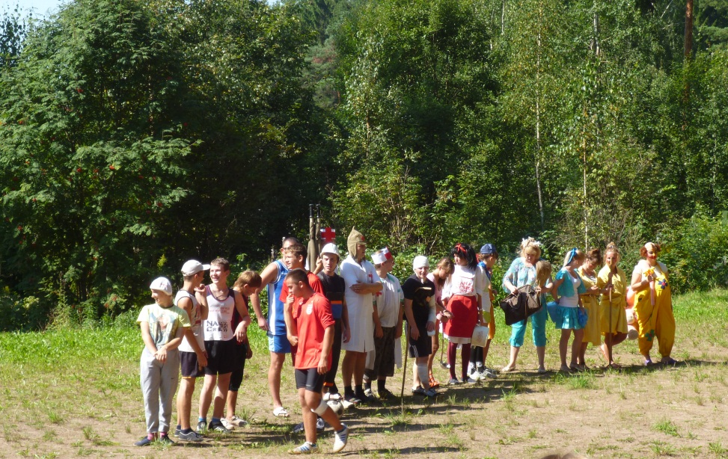
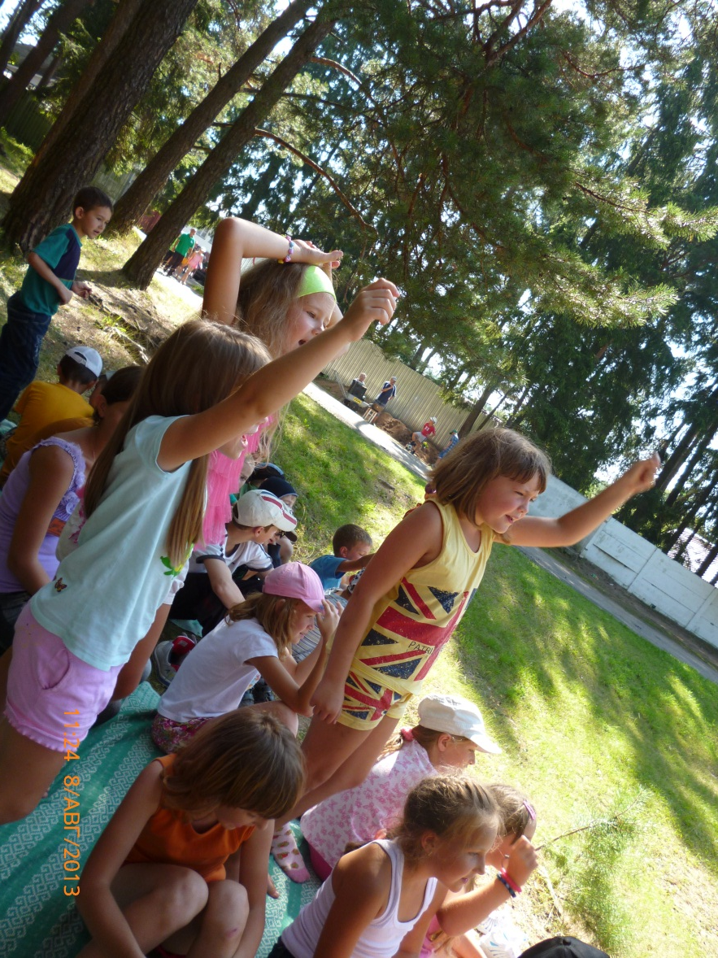
Комический футбол

Slide 21
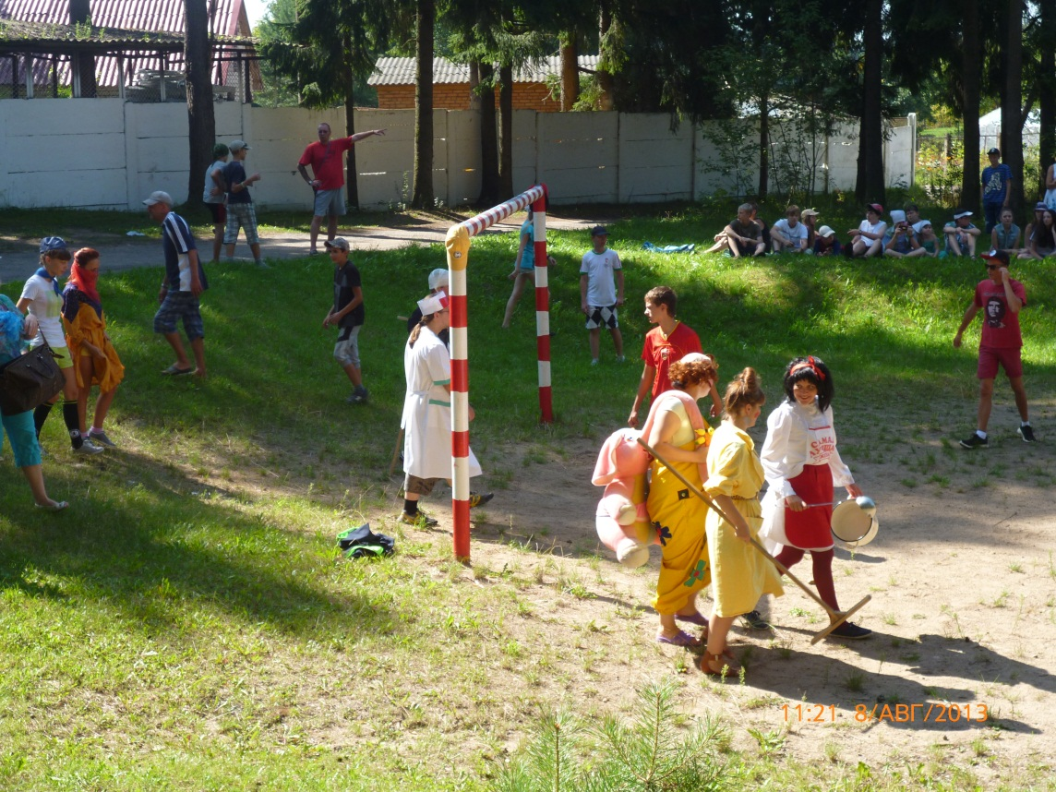

Slide 22
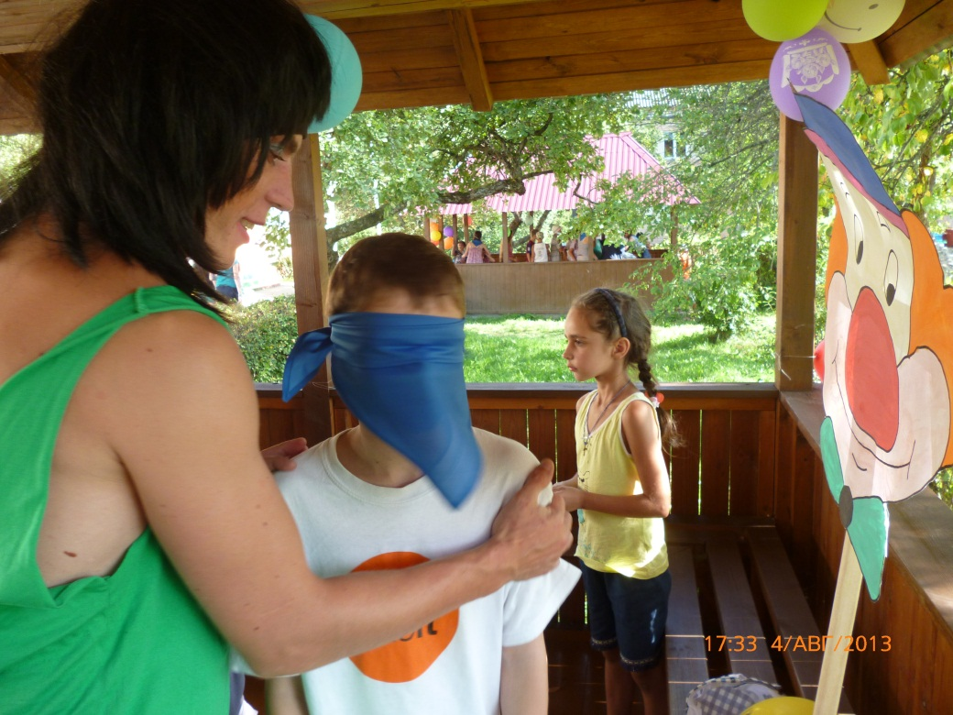
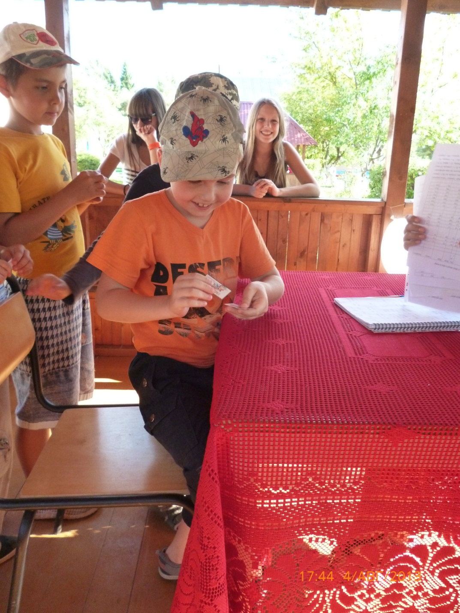
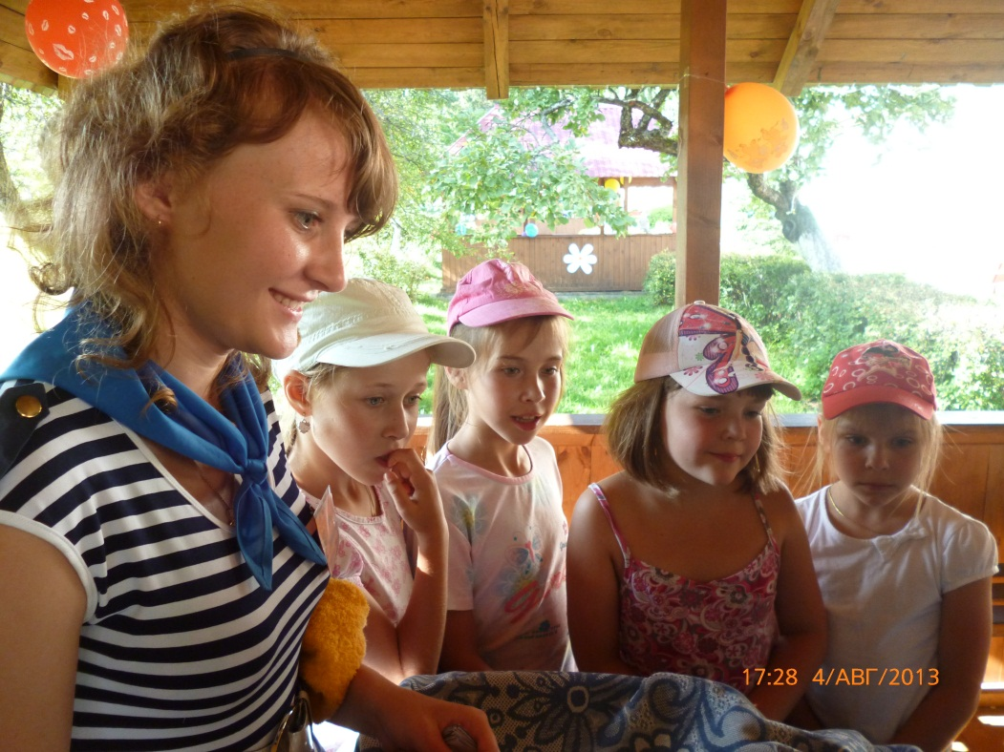
День Железнодоржника

Slide 23
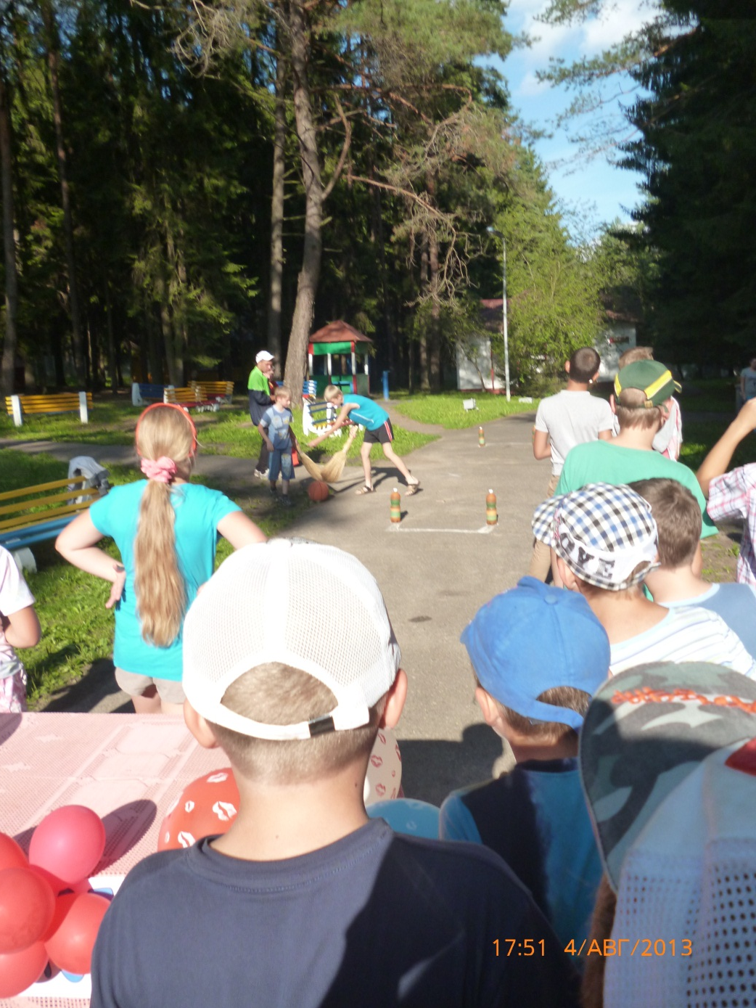

Slide 24
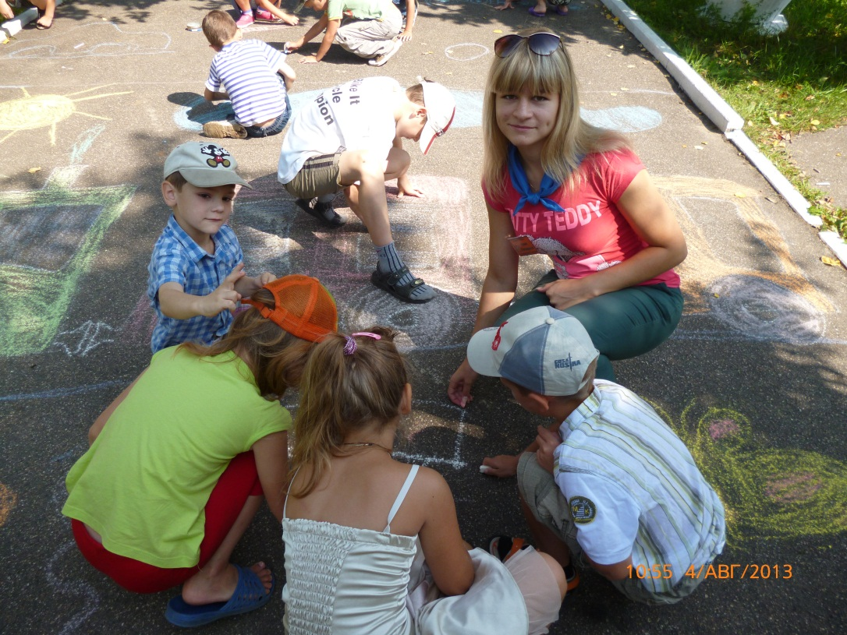
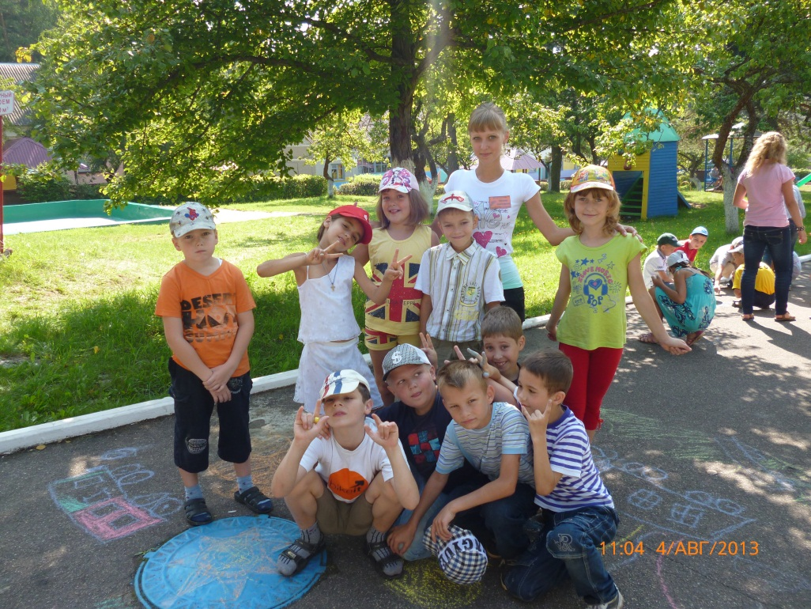
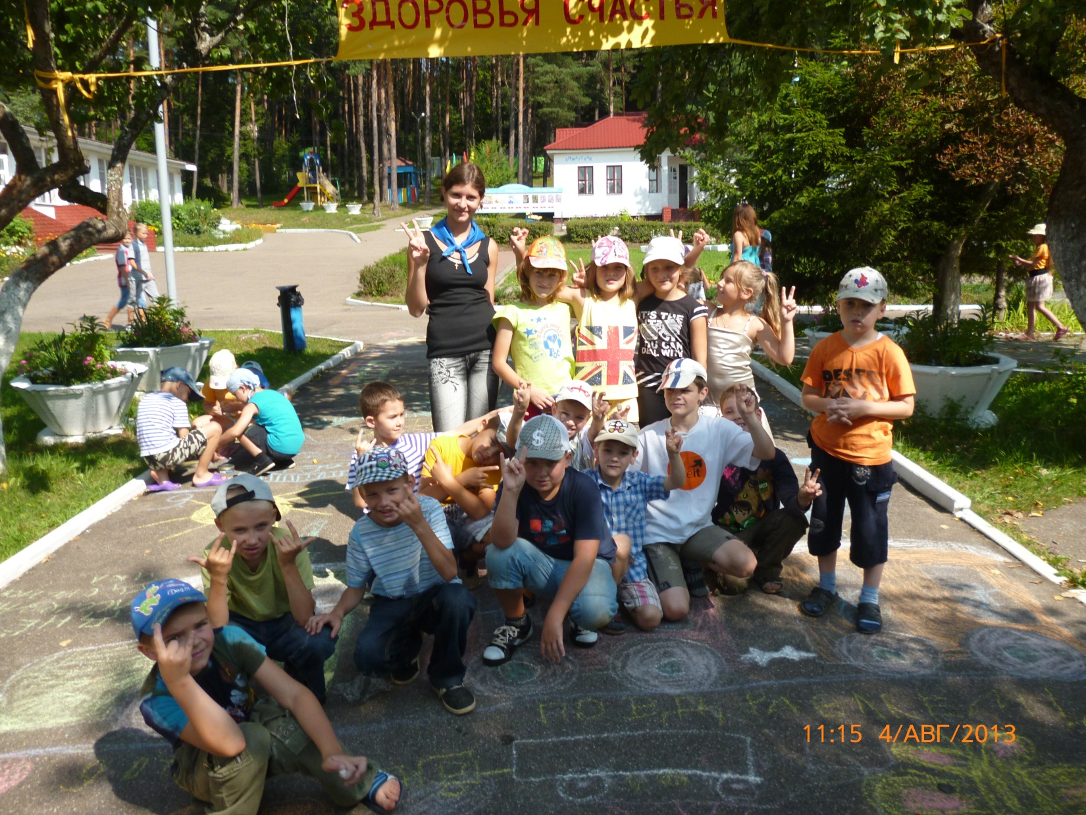
Конкурс рисунков на асфальте

Slide 25
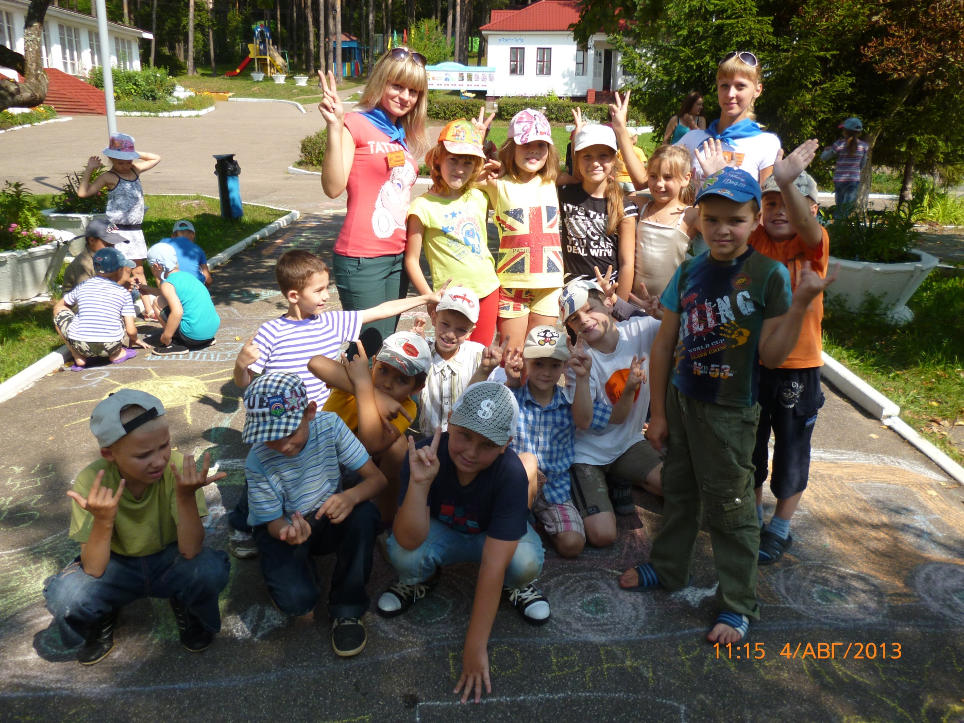
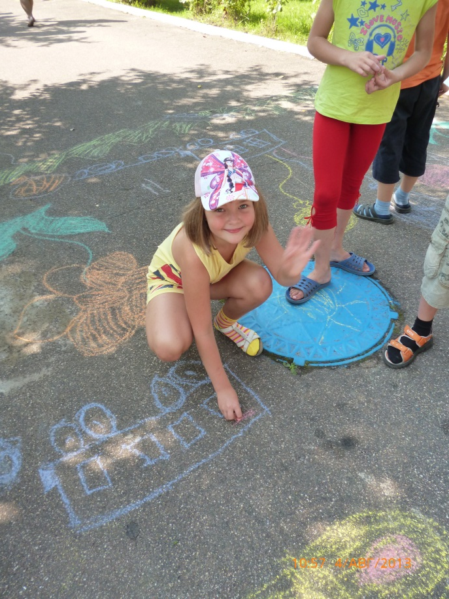

Slide 26
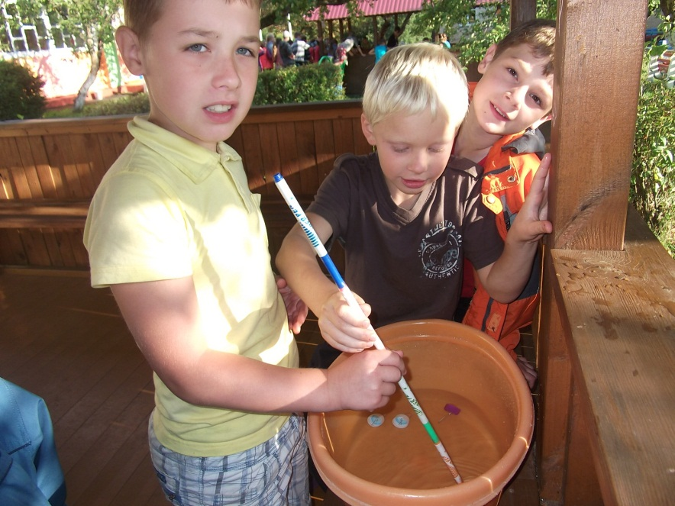
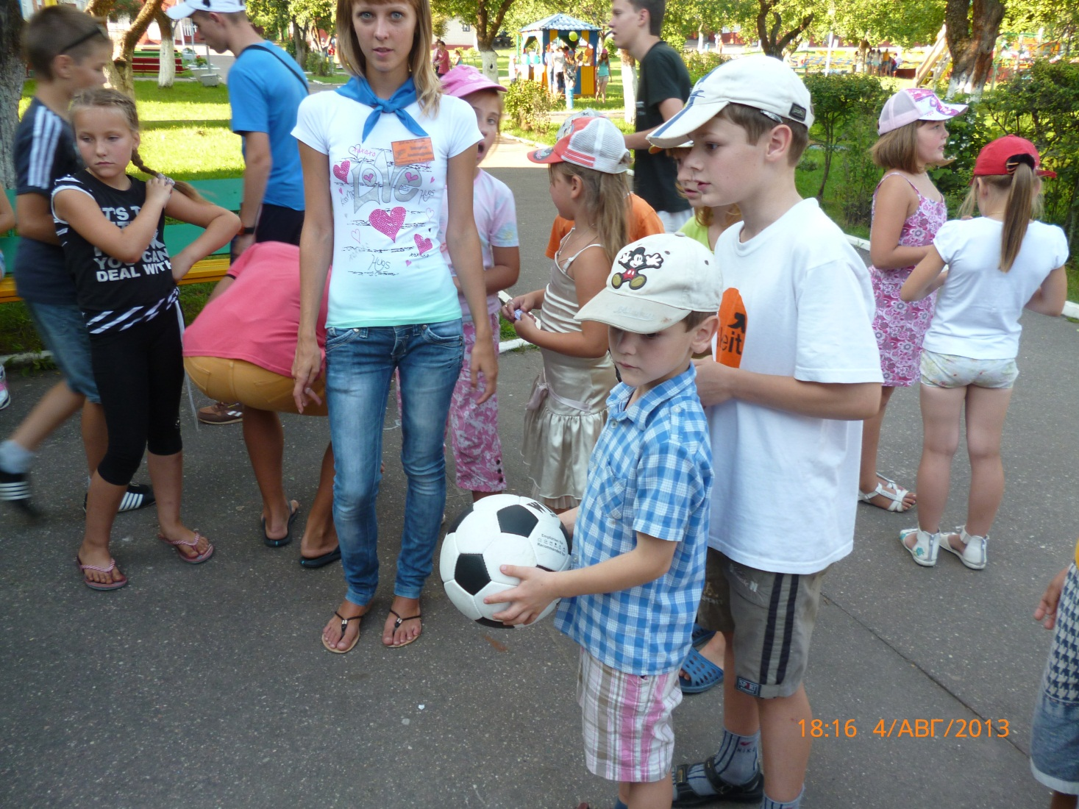
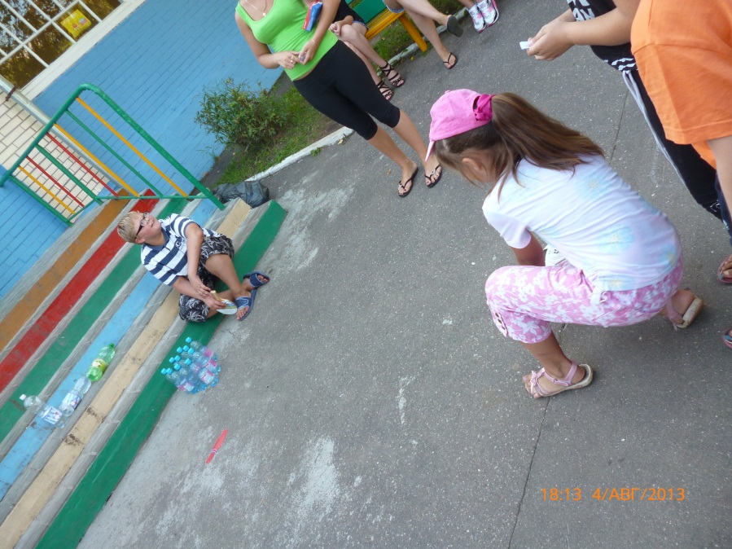
Форд Байярд

Slide 28
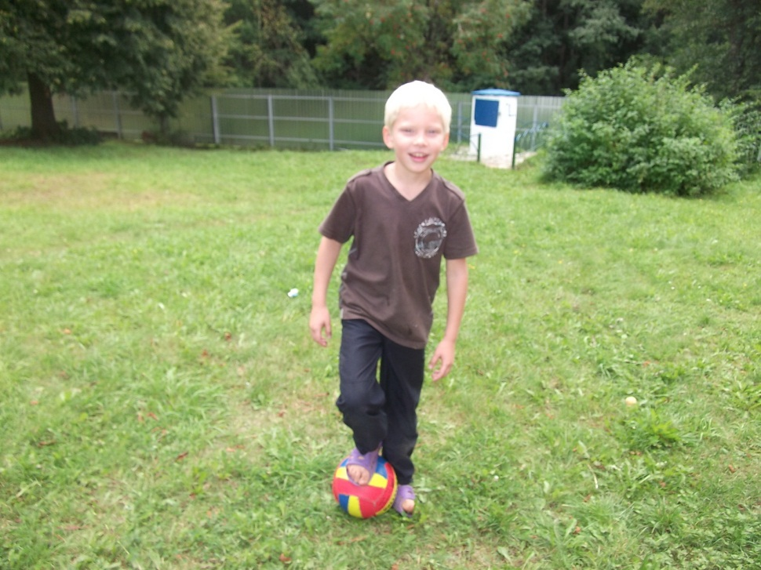
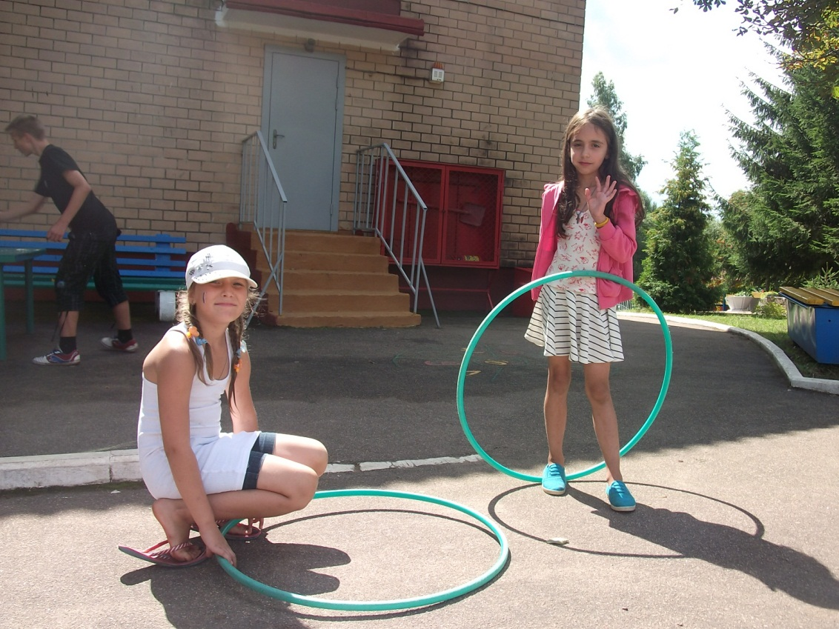
Наши ребята очень любят спорт

Slide 29
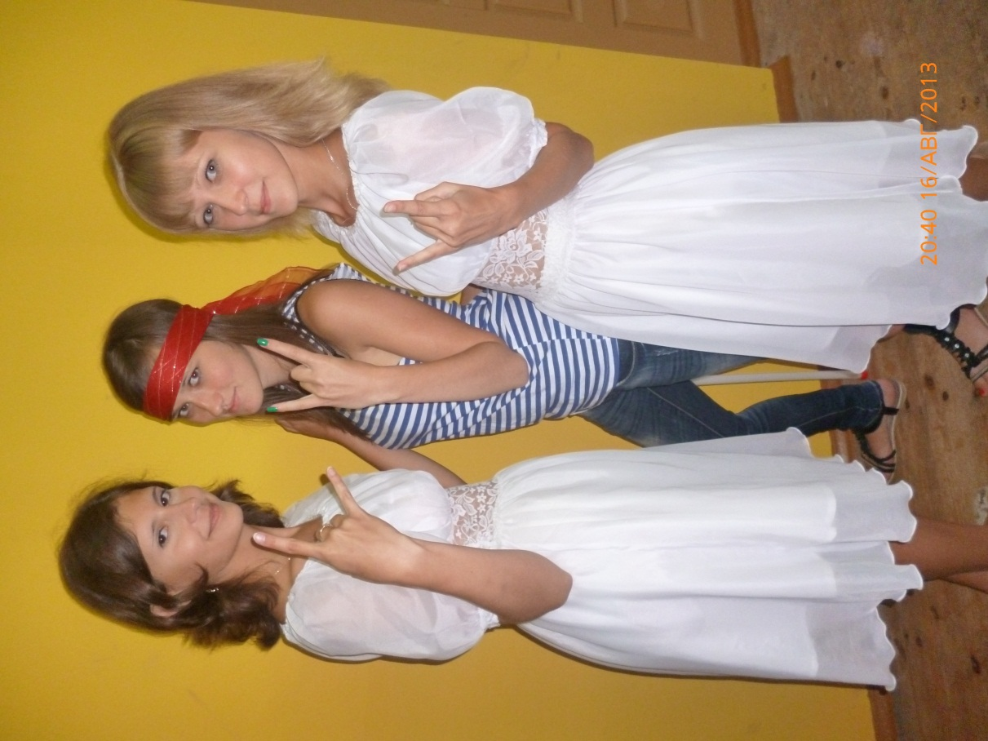
Вожатский концерт

Slide 30
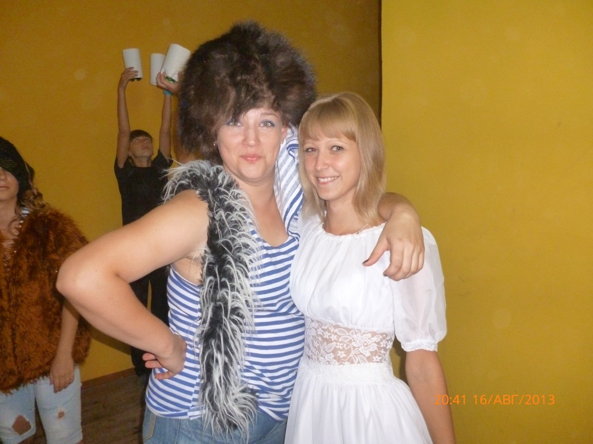
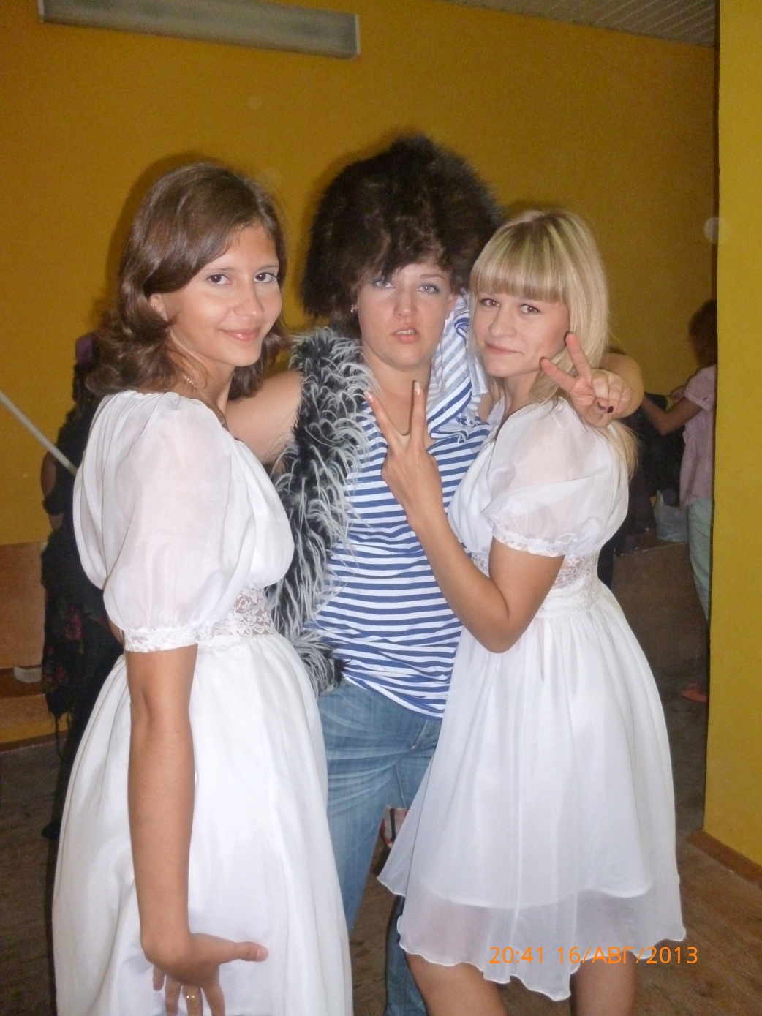
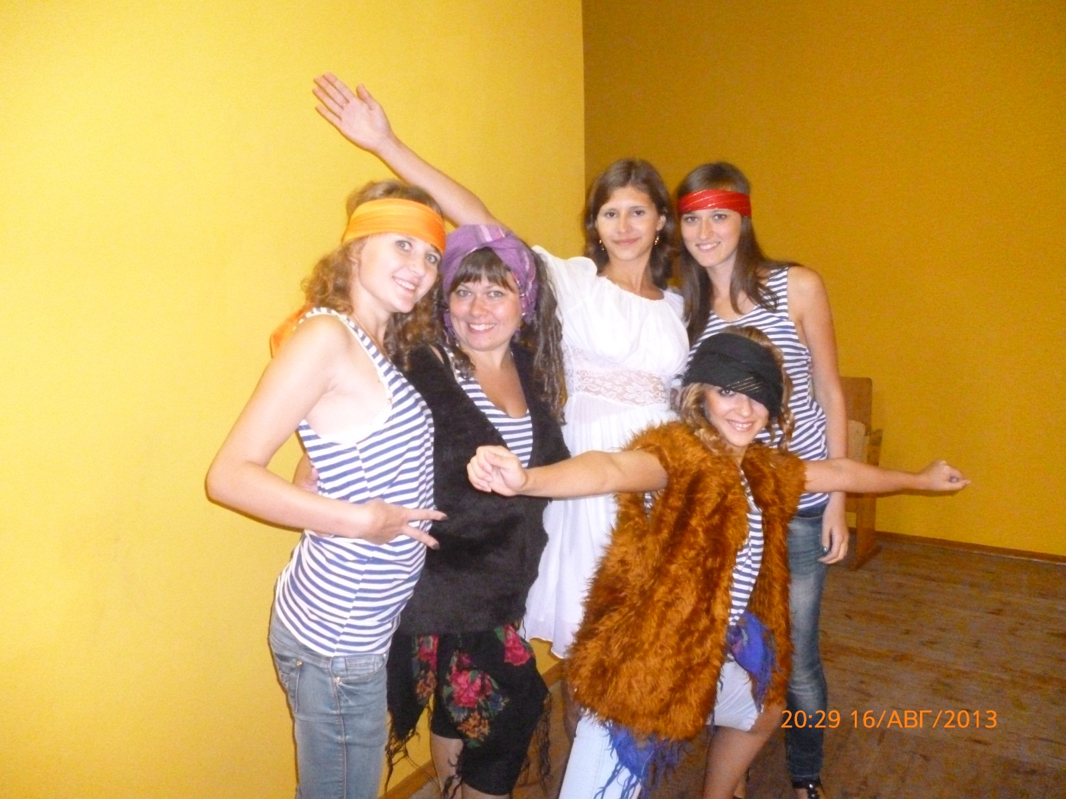

Slide 31
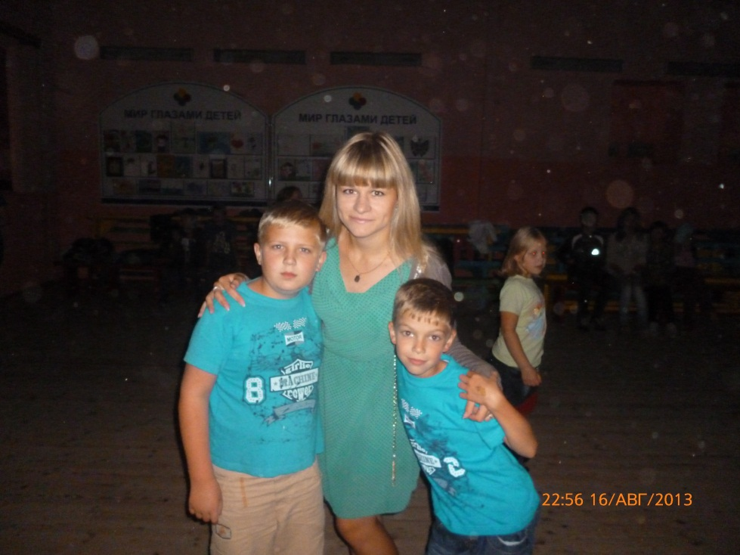
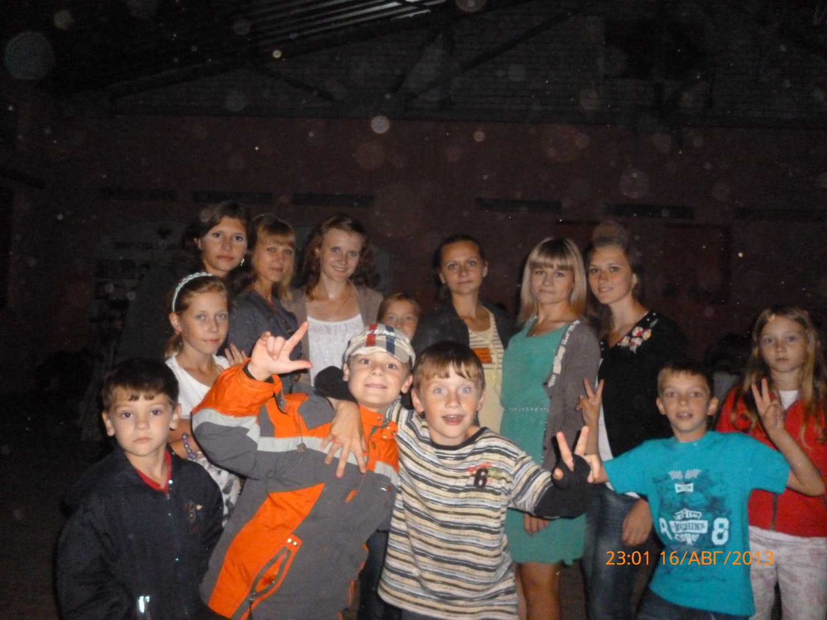
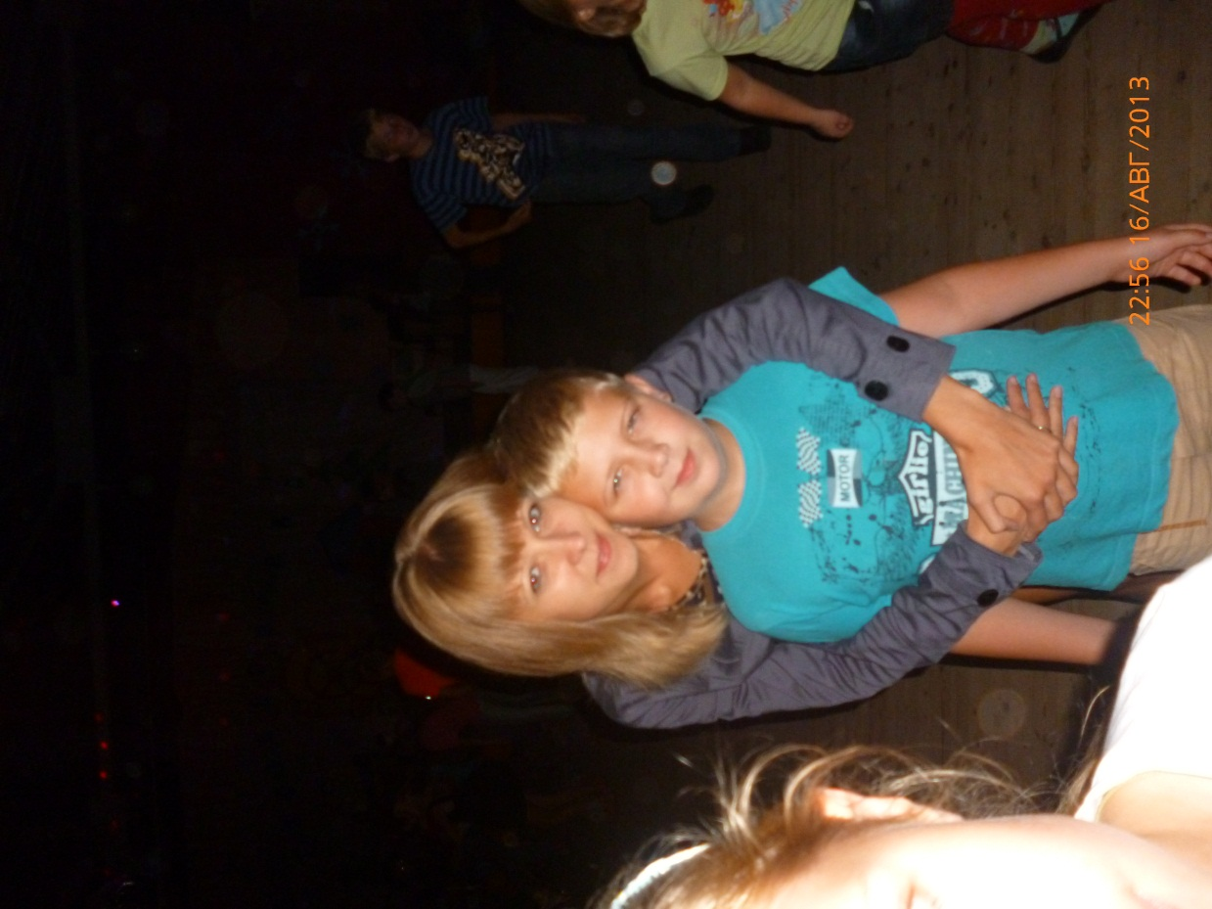
Прощальная дискотека

Slide 32
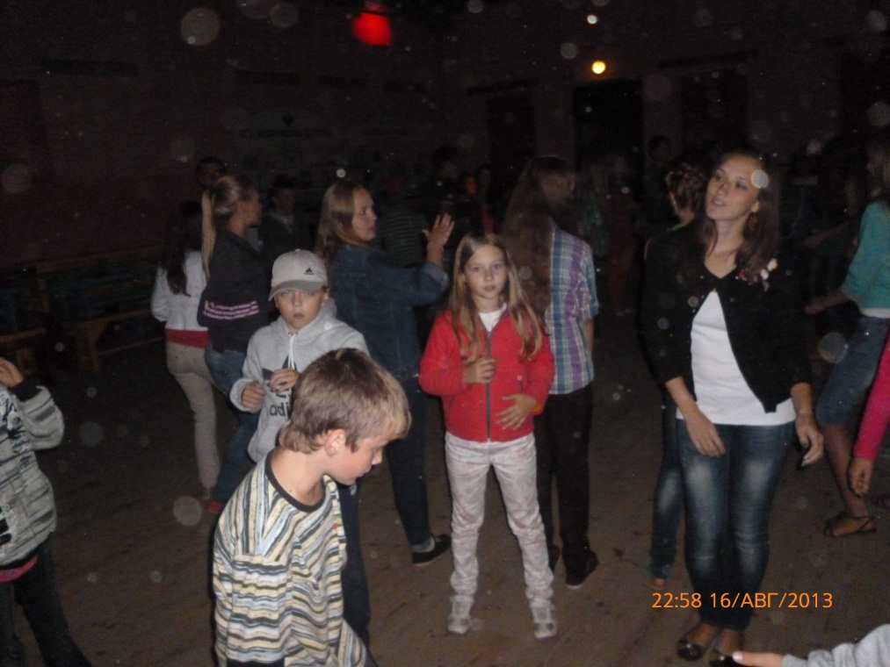
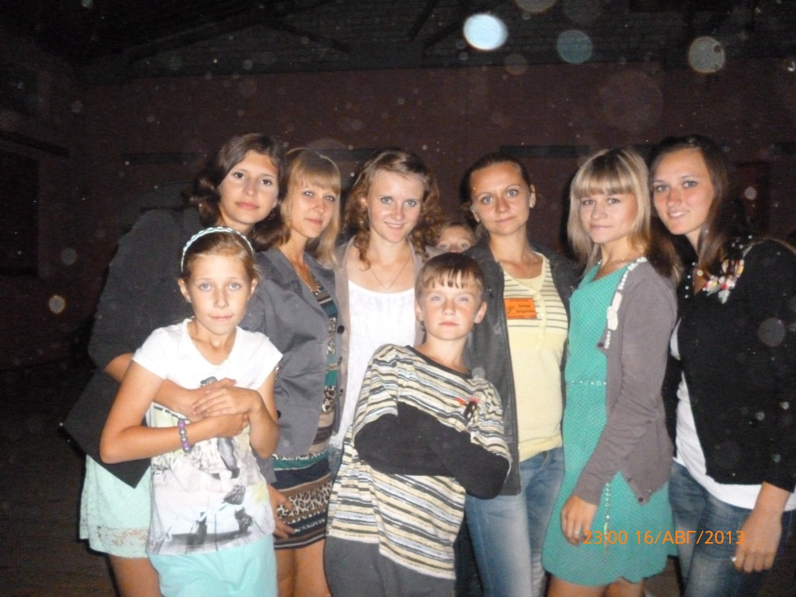

Slide 34
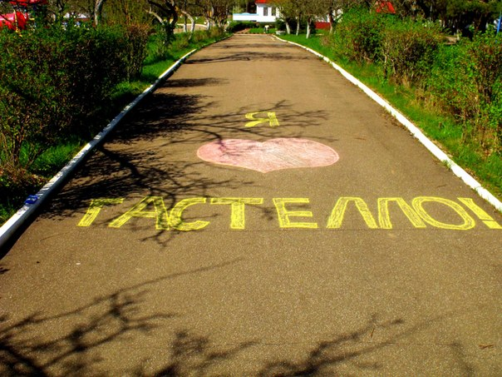

Slide 35
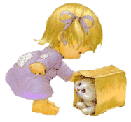
Выполнили:
Студентки 3 курса 2, 3 группы
Гордиенко Антонина
Грищенок Екатерина
Жебит Ирина

